Slide 1
IX Conferencia Anual sobre Compras Gubernamentales de las Américas
Red Interamericana de Compras Gubernamentales (RICG)
17 al 19 de Septiembre de 2013
Montevideo, Uruguay
RED
FEDERAL
DE CONTRATACIONES
GUBERNAMENTALES
República Argentina
www.redfederaldecontrataciones.net

Slide 2
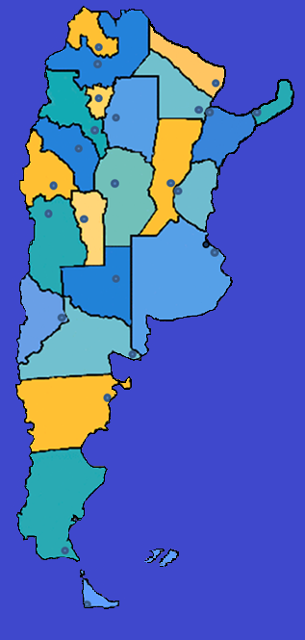
Jujuy
Salta
Formosa
Tucumán
Chaco
Misiones
Catamarca
Santiago del Estero
La Rioja
Corrientes
Santa
Fe
San Juan
Córdoba
Entre Ríos
San
Luis
Ciudad Autónoma de Buenos Aires
Mendoza
La Pampa
Buenos Aires
Neuquén
Río Negro
Chubut
Santa Cruz
RED
FEDERAL
DE CONTRATACIONES
GUBERNAMENTALES
Tierra del Fuego, Antártida e I.A.S
República Argentina www.redfederaldecontrataciones.net

Slide 3
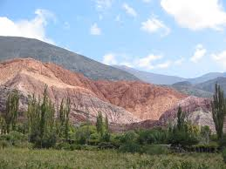
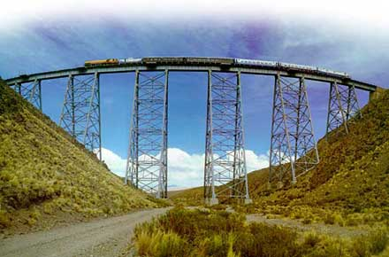
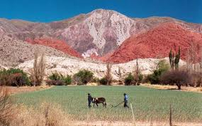
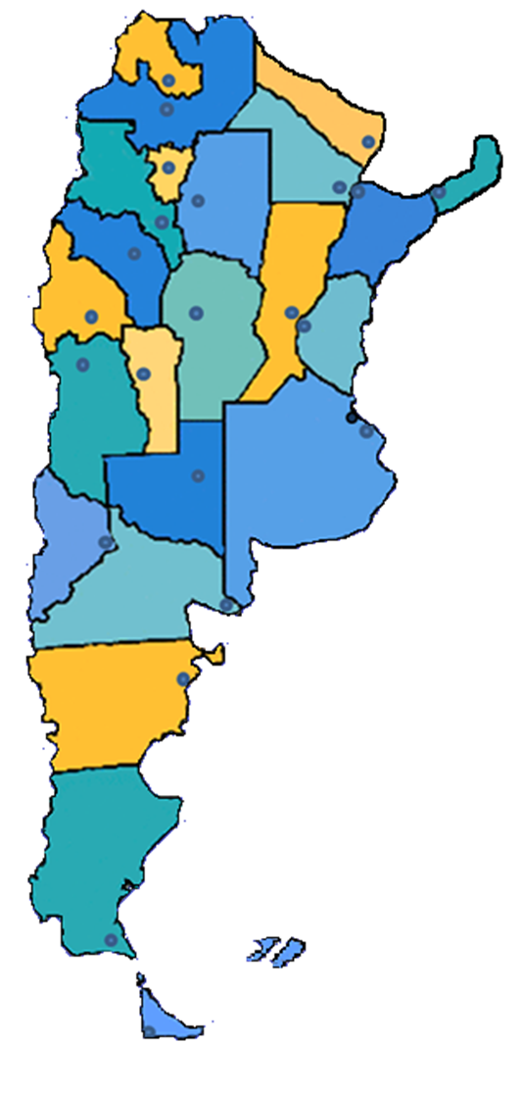
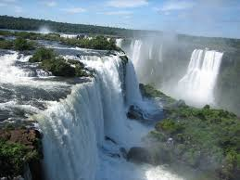
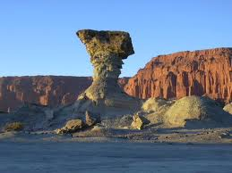
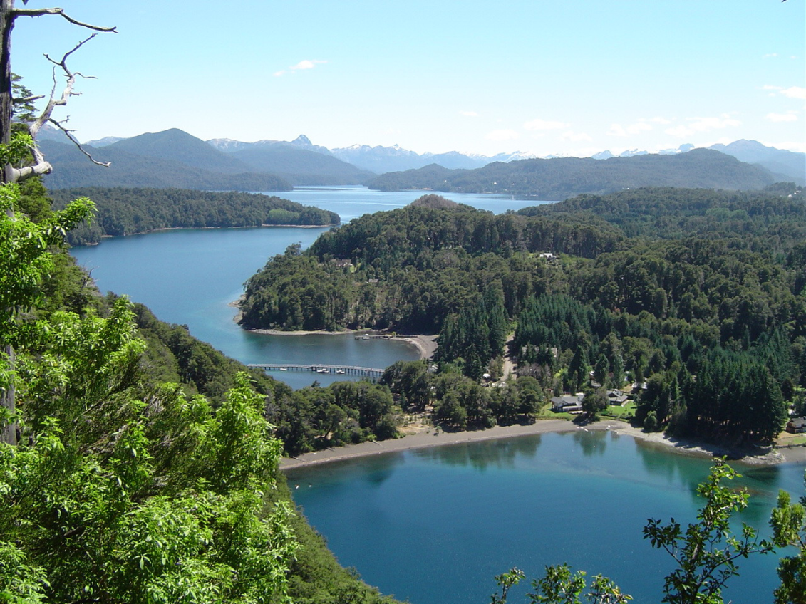
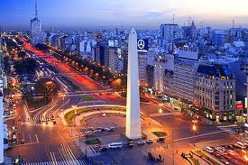
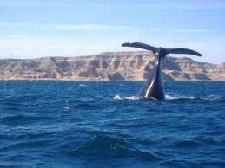
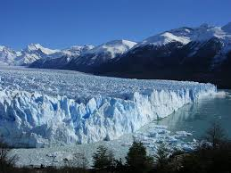
www.redfederaldecontrataciones.net

Slide 4
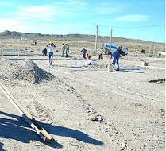
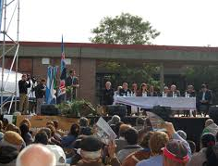
Jujuy
Salta
Formosa
Tucumán
Chaco
Misiones
Catamarca
Santiago del Estero
La Rioja
Corrientes
Santa
Fe
San Juan
Córdoba
Entre Ríos
San
Luis
Ciudad Autónoma de Buenos Aires
Mendoza
La Pampa
Buenos Aires
Neuquén
Río Negro
Chubut
Santa Cruz
RED
FEDERAL
DE CONTRATACIONES
GUBERNAMENTALES
República Argentina www.redfederaldecontrataciones.net
Tierra del Fuego, Antártida e I.A.S

Slide 5
Red Federal de Contrataciones Gubernamentales
REPÚBLICA ARGENTINA
INTEGRANTES DE LA RED FEDERAL DE CONTRATACIONES GUBERNAMENTALES DE LA REPÚBLICA ARGENTINA
Buenos Aires, Catamarca, Chaco, Chubut, Ciudad Autónoma de Buenos Aires, Córdoba, Corrientes, Entre Ríos, Formosa, Jujuy, La Pampa, La Rioja, Nación, Mendoza, Misiones, Neuquén, Rio Negro, Salta, San Juan, San Luis, Santa Cruz, Santa Fe, Tierra del Fuego, Antártida e Islas del Atlántico Sur y Tucumán
www.redfederaldecontrataciones.net

Slide 6
Red Federal de Contrataciones Gubernamentales
REPÚBLICA ARGENTINA
ALGUNOS NÚMEROS
24 Jurisdicciones participantes
11 Encuentros celebrados
48 Referentes desde el nacimiento de la Red
2 Secretarías
www.redfederaldecontrataciones.net

Slide 7
Red Federal de Contrataciones Gubernamentales
REPÚBLICA ARGENTINA
OBJETIVOS
Contribuir al fortalecimiento de los sistemas de contrataciones.
Promover y difundir las buenas prácticas
Promover y mantener espacios de reflexión y conocimiento mutuo.
Establecer y perfeccionar mecanismos de cooperación recíproca.
Compartir experiencias sobre problemáticas similares.
Impulsar actividades y generar acciones concretas.
Desarrollar actividades de investigación y capacitación.
Impulsar la vinculación entre miembros de la Red Federal, Universidades, Asociaciones Empresarias, Proveedores, entre otros.
www.redfederaldecontrataciones.net

Slide 8
Red Federal de Contrataciones Gubernamentales
REPÚBLICA ARGENTINA
ACTIVIDADES - Acciones concretas -
Matriz comparativa
Relevamiento de Sistemas de Proveedores de las jurisdicciones
Doctrina y Jurisprudencia
Financiamiento BID para desarrollos de sistemas de compras en las jurisdicciones (San Luis, Mendoza, Neuquén, Nación)
Acuerdo con la Universidad Nacional de San Martin (UNSAM)
Participación de algunas jurisdicciones para el trabajo de investigación sobre los sistemas de compras públicas a nivel sub-nacional en Argentina.
Participación de varios miembros del la Red en la Maestría en Compras Públicas
www.redfederaldecontrataciones.net

Slide 9
Red Federal de Contrataciones Gubernamentales
REPÚBLICA ARGENTINA
PROYECCIONES
Implementación de nuevas Modalidades de Contratación: Convenio Marco, Subasta inversa, Orden de Compra Abierta
Compras electrónicas
Nueva Normativa que tiene en cuenta las nuevas tecnologías
Control y seguimiento en el cumplimiento de Contratos (control de gestión)
Compras Sustentables
www.redfederaldecontrataciones.net

Slide 10
“El que lo intenta puede fracasar, el que no lo intenta ya fracasó”
Winston Churchill
RED
FEDERAL
DE CONTRATACIONES
GUBERNAMENTALES
República Argentina www.redfederaldecontrataciones.net

